Slide 1
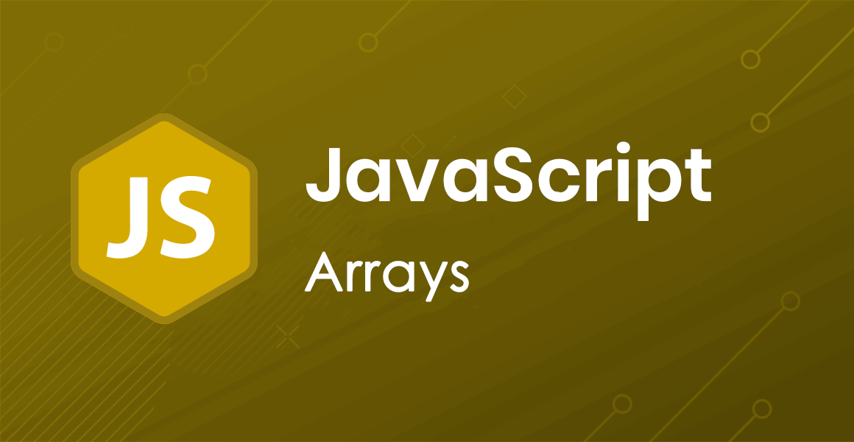
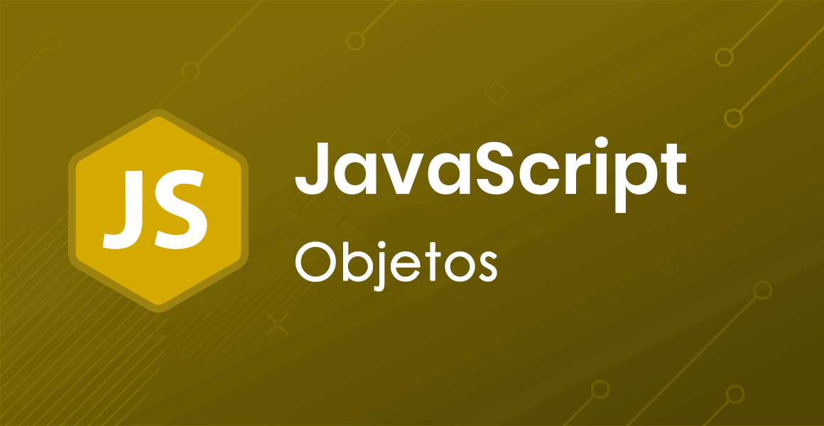
Criação - Usabilidade - Interação
Arrays e Objetos

Slide 2
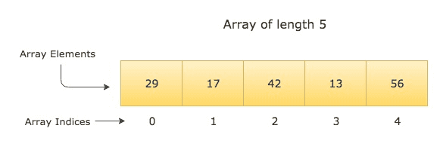
Arrays
O Array faz parte dos objetos globais da linguagem e é utilizado para armazenar uma coleção de elementos em uma única variável.
O Array é uma estrutura de dados que contém um índice numérico e um elemento, que pode ser de qualquer tipo primitivo de dados, um objeto ou, até mesmo, um outro array.

Slide 3
O que é um array?
Os arrays são estruturas que servem para guardar dados, e organizá-los.
Seu objetivo é ser um espaço fixo na memória do computador que armazena elementos.
Esses elementos podem ser acessados por um tipo de indicação, que chamamos de índice.
Podemos guardar chapéus na gaveta 1, calças na gaveta 2 e as meias na gaveta 3, e sempre que precisar de calças, chapéus ou meias vamos saber em que gaveta buscar.
É uma coleção ou conjunto de elementos de dados que são armazenados em uma memória, que pode ser chamada de constante ou variável.

Slide 4
Sintaxe de arrays em Javascript
A sintaxe de um array tem diferentes formatos.
A declaração direta ou representação literal é aquela em que o array é representado pelos símbolos de colchetes, que podem ou não conter elementos.
Veja a sintaxe:
var novaArray = []

Slide 5
Sintaxe de arrays em Javascript
Nós podemos declarar arrays sem nenhum item e tamanho, ou somente com tamanho definido mas vazio, da seguinte forma:
let alunos = Array(20);
var series = [];
Outra sintaxe para a declaração de um array é por meio da utilização do construtor new.
var novaArray = new Array()
var novaArray = new Array(elemento0, elemento1, ... , elementoN)

Slide 6
Exemplos de criação de arrays
var arrayLiteral = [];
arrayLiteral[0] = "Olá";
console.log(arrayLiteral);
// saída: ['Olá']
var arrayNew = new Array();
arrayNew[0] = "Olá";
console.log(arrayNew);
// saída: ['Olá']
var novaArrayLiteral = [1,2];
console.log(novaArrayLiteral);
// saída: [ 1, 2 ]
var novaArrayNew = new Array(1,2);
console.log(novaArrayNew);
// saída: [ 1, 2 ]

Slide 7
Array Bidimensional
O array bidimensional nada mais é que um array que armazena outro array. Trata-se de um recurso muito útil em diversas situações.
Exemplo:
var arrayBidimensionalLiteral = [];
arrayBidimensionalLiteral[0] = ["João", "Souza", 20, "Direito"];
arrayBidimensionalLiteral[1] = ["Maria", "Gonçalves", 21, "Medicina"];
console.log(arrayBidimensionalLiteral);
/*saída:
[
[ 'João', 'Souza', 20, 'Direito' ],
[ 'Maria', 'Gonçalves', 21, 'Medicina' ]
]
*/

Slide 8
Array Bidimensional
Exemplo:
var arrayBidimensionalNew = new Array();
arrayBidimensionalNew[0] = new Array("João", "Souza", 20, "Direito");
arrayBidimensionalNew[1] = new Array("Maria", "Gonçalves", 21, "Medicina");
console.log(arrayBidimensionalNew);
/* saída:
[
[ 'João', 'Souza', 20, 'Direito' ],
[ 'Maria', 'Gonçalves', 21, 'Medicina' ]
]
*/

Slide 9
Acessando os elementos de um Array
Nos referimos a um elemento do Array referenciando o número de índice.
Esta declaração acessa o valor do primeiro elemento em um array chamado carros por exemplo:
var name = carros[0];
Esta declaração modifica o primeiro elemento em carros:
carros[0] = "Opel";
var carros = ["Saab", "Volvo", "BMW"]; document.getElementById("demo").innerHTML = carros[0];
Acessando um Array completo:
var carros = ["Saab", "Volvo", "BMW"]; document.getElementById("demo").innerHTML = carros;

Slide 10
Arrays de Objetos
Arrays são um tipo especial de objetos. Mas, os arrays de JavaScript são melhor descritos como arrays.
o JavaScript permite um array de elementos de tipos diferentes:
Exemplo:
var pessoa = [ "Carlos", "Silva", 46 ];

Slide 11

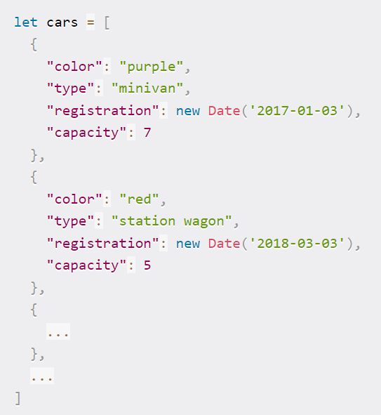
Objetos
Exemplo:
Podemos representar esses carros como um array da seguinte forma:

Slide 12
Como utilizar objetos no JavaScript
Nós utilizamos objetos para agrupar valores que possuem propriedades e funções, podemos por exemplo fazer uma analogia aos objetos do mundo real. Um carro que possui cor e marca, ele também realiza ações como acelerar e frear.
Para declarar um objeto a sintaxe é bem parecida a que utilizamos para declarar arrays, porém trocamos os [] por {}.
Onde as chaves, valores e funções são declaradas entre {}.

Slide 13
Diferença entre objetos e array
Em JavaScript, os arrays usam índices numerados.
Em JavaScript, os objetos usam índices nomeados.
Arrays são um tipo especial de objetos, com índices numerados.
Quando usar Arrays e Quando usar Objetos.
Você deve usar objetos quando quiser que os nomes dos elementos sejam strings(texto).
Você deve usar arrays quando quiser que os nomes dos elementos sejam números.

Slide 14

Métodos de Array
Arrays podem ser manipulados usando várias ações conhecidas como métodos.
Alguns desses métodos nos permitem adicionar e remover elementos, modificar os arrays e fazer muito mais com eles.
A seguir, alguns dos mais comuns, existem vários.

Slide 15
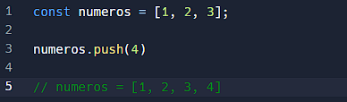
Métodos de Array
Os métodos são funções pré-estabelecidas usadas para realizar operações em objetos, como arrays, strings e objetos.
.push()
O método push() é usado para adicionar um ou mais elementos ao final de um array.
Exemplo push():

Slide 16
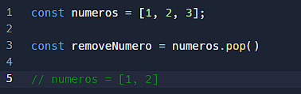
Métodos de Array
.pop()
O método pop() é usado para remover o último elemento de um array e retorná-lo.
Exemplo pop():

Slide 17
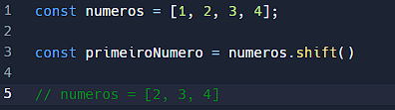
Métodos de Array
.shift()
O método shift() é usado para remover o primeiro elemento de um array e retorná-lo.
Exemplo shift():

Slide 18
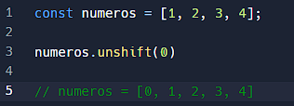
Métodos de Array
.unshift()
O método unshift() é usado para adicionar um ou mais elementos ao início de um array.
Exemplo unshift():

Slide 19
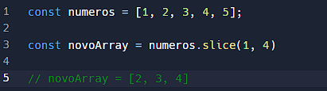
Métodos de Array
.slice()
O método slice() é usado para retornar uma cópia de parte de um array, especificada pelos índices de início e fim.
Exemplo slice():

Slide 20
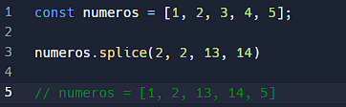
Métodos de Array
.splice()
O método splice() é usado para adicionar, remover ou substituir elementos em um array. O método splice() altera o array original.
Exemplo splice():

Slide 21
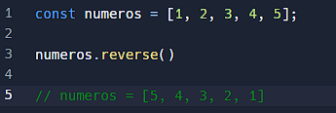
Métodos de Array
.reverse()
O método reverse() é usado para inverter a ordem dos elementos em um array. O método reverse() altera o array original.
Exemplo reverse():

Slide 22

A Propriedade length
A propriedade length de um Array retorna o comprimento de um Array (o número de elementos do Array).
var frutas = ["Banana", "Laranja", "Maça", "Manga"];
frutas.length;
// o length de frutas é 4

Slide 23
Iterando sobre os itens de um array
A melhor maneira de percorrer um Array é usando um loop "for":
var frutas, text, fLen, i; frutas = ["Banana", "Laranja", "Maça", "Manga"];
fLen = frutas.length;
text = "<ul>";
for (i = 0; i < fLen; i++) {
text += "<li>" + frutas[i] + "</li>";
}

Slide 24
Saiba mais
https://youtu.be/5nm7lPwNroU
https://youtu.be/NfHVPEzo5Ik
https://www.freecodecamp.org/portuguese/news/como-manipular-arrays-em-javascript/
https://youtu.be/CqQVAXilGEw
https://javascript.info/array
https://triangulo.dev/posts/5-metodos-array/
https://developer.mozilla.org/pt-BR/docs/Learn/JavaScript/First_steps/Arrays
https://www.w3schools.com/js/js_array_iteration.asp

